Slide 1

Operating System Lab03 Introduction

Slide 2
目录
1.Linux编程概述
2.Vi介绍
3.GCC(GNU compiler collection)介绍

Slide 3
1.Linux编程概述_{1/3}
Linux的编程语言：
基本语言：C、C++、JAVA……
脚本语言： Perl、PHP、Bash……
开发过程:编辑 → 编译 → 链接 → 运行→ 调试
Linux开发工具:
编辑工具：vi
编译工具：gcc
链接工具：make
调试工具：gdb

Slide 4













1.Linux编程概述_{2/3}
对源代码进行编辑，VI
编辑
对源代码编译，生成目标程序，GCC
编译
将分散的模块组成一个可执行的整体
链接
运行编译好的程序
./+目标文件名
运行
调试运行时的错误
GDB
调试

Slide 5
1.Linux编程概述_{3/3}
Idea – vi(编辑)→ x.c (代码) –gcc -c(编译)→ x.o(目标文件) – gcc -o(链接) → x(执行文件.exe) –./(运行)

Slide 6
目录
1.Linux编程概述
2.Vi介绍
3.GCC介绍

Slide 7
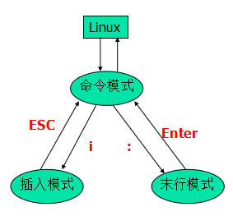
2.VI_{1/4}
VI简介：linux下常用的文本编辑器，没有图形界面，靠命令行操作
VI的工作模式：编辑模式，末行模式，命令模式
VI的模式转换

Slide 8

解决自带vim编辑器问题
方法一：利用gedit进入/etc/vim/vimrc.tiny编辑如下内容：
方法二：先卸载vim，再重新安装vim。（前提能联网，请参照之前发的NAT网络配置）
#apt-get remove vim-common
#apt-get install vim

Slide 9

解决自带vim编辑器问题
方法二中若出现问题：
请在终端输入：

Slide 10
2.VI常见命令_{2/4}
1、命令模式(Command Mode）：
主要使用方向键移动光标位置进行文字的编辑，下面列出了常用的操作命令及含义。 d+方向键 －－删除文字 dd －－－－－删除整行 yy －－－－－整行复制
p －－－－－粘贴 r －－－－－ 修改光标所在的字符 S －－－－－ 删除光标所在的列，并进入输入模式

Slide 11
2.VI常见命令_{3/4}
2、文本输入模式（Input Mode） a －－－－ 在光标后开始插入 A －－－－ 在行尾开始插入 i －－－－ 从光标所在位置前面开始插入 I －－－－ 从光标所在列的第一个非空白字元前面开始插入 o －－－－ 在光标所在列下新增一列并进入输入模式 O －－－－ 在光标所在列上方新增一列并进入输入模式 ESC －－－返回命令行模式

Slide 12
2.VI常见命令_{4/4}
3、末行模式（Last line Mode）
：q －－－－－结束vi程序。如果文件没有过修改，则直接退出vi程序；如果文件有过修改，则会提示使用!强制退出vi程序，强制退出程序时，文件的修改不会保存 ：q！ －－－－强制退出vi程序 ：wq －－－－保存修改并退出程序

Slide 13
目录
1.Linux编程概述
2.Vi介绍
3.GCC介绍

Slide 14
3.GCC_{1/11}
概述： gcc是一个强大的工具集合，它包含了预处理器，编译器，汇编器，链接器等组件。它会在需要的时候调用其他组件。输入文件的类型和传递给gcc的参数决定了gcc调用具体的哪些组件。对于开发者，它提供了足够多的参数，可以让开发者全面控制代码的生成，这对嵌入式系统级的软件开发非常重要
它可以处理C、C++、Fortran、Pascal、Objective-C、Java、Ada等。

Slide 15
3.GCC_{2/11}
功能和特点：
支持多种编程语言：-C/C++/Fortan/JAVA……
可移植性强：主要采用C语言编写
交叉支持能力强：Build, host and target
处理器支持多：X86/ia/MIPS/ARM/SPARC/……
应用范围广：高性能计算、商用服务器、PC、嵌入式系统
模块化设计：前端+中间表示|后端，松耦合

Slide 16
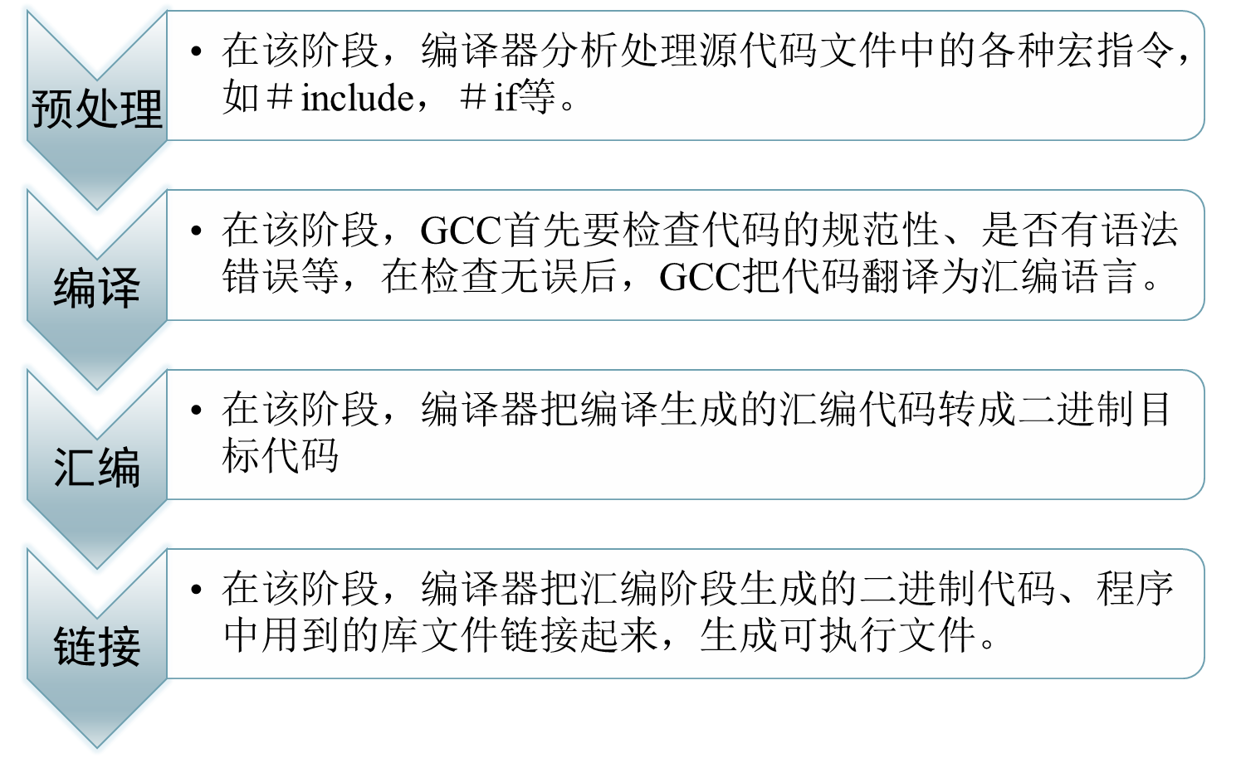
3.GCC_{3/11}

Slide 17
3.GCC_{4/11}
gcc的命令格式
gcc [选项] 源文件 [选项] [目标文件]
源文件：
.c为后缀的文件，C语言源代码文件；
.i为后缀的文件，已经预处理过的C源代码文件；
.s为后缀的文件，是汇编语言源代码文件；
.o为后缀的文件，是编译后的目标文件
常用选项：
-E 只进行预编译，不做其他处理
-S 只编译到汇编阶段，生成汇编代码
-c 只编译到链接阶段，生成目标文件“.o”
-o 指定编译的输出文件

Slide 18
3.GCC_{5/11}
gcc编译实例
下面以一个具体的C程序实例来分析这四个阶段。文件名为hello.c，程序如下：
#include <stdio.h>
int main()
{
printf("Hello，my dear friend!\n");
return（0）;
}

Slide 19
3.GCC_{6/11}
预处理阶段
gcc -E hello.c -o hello.i
“-E” 指定只进行预处理
“hello.c”是源程序文件
“-o”指定生成目标文件
“hello.i”是预处理过程生成的目标文件

Slide 20
3.GCC_{7/11}
编译阶段
gcc -S hello.i -o hello.S
“-S”指定只进行到编译阶段
“hello.i”是进行编译的源文件
“-o”指定生成目标文件
“hello.S”是编译生成的目标文件名

Slide 21
3.GCC_{8/11}
汇编阶段
gcc -c hello.S -o hello.o
“-c”指定只进行到汇编阶段结束为止
“hello.S”是进行汇编的源文件
“-o”指定生成目标文件
“hello.o”是编译生成的目标文件名。hello.o为二进制目标代码文件

Slide 22
3.GCC_{9/11}
链接阶段
函数库分为静态库和动态库。
静态库：链接时，静态库的文件代码会被拷贝到可执行文件中。
动态库：链接时，动态库的代码不会被加入可执行文件中，而是在程序被执行的时候加载。

Slide 23
3.GCC_{10/11}
可执行文件生成阶段
gcc hello.o -o hello
该命令gcc之后无选项参数，表示对指定的源文件进行编译，直到输出执行文件（示例中的源文件为hello.o，输出的执行文件hello）。
运行该可执行文件
./hello

Slide 24
3.GCC_{11/11}
编译一个源文件
gcc hello.c -o hello（若未给出可执行文件名，则会生成一个名为a.out的可执行文件）
编译多个源文件
gcc file1.c file2.c -o file
解释：对于源文件不止一个情况，GCC编译过程仍然按照预处理、编译、汇编和链接的过程依次进行。因此，上面这条命令相当于依次执行如下三条命令。
gcc -c file1.c -o file1.o
gcc -c file2.c -o file2.o
gcc file1.o file2.o -o file

Slide 25
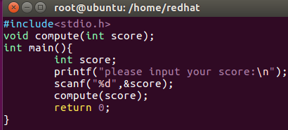
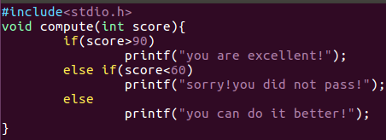
创建一个主函数（“score.c”） 创建一个调用函数（“compute.c”)

Slide 26

将上述两个文件编译成一个sv文件，并运行结果：

Slide 27
Makefile文件简介_{1/7}
What is Make？
Make 是用于自动编译、链接程序的实用工具。
Make的优点
“自动化编译”，一旦写好，只需要一个make命令，整个工程完全自动编译，极大的提高了软件开发的效率。
“自动”是指它能够根据文件时间戳自动发现更新过的文件而减少编译的工作量。
Notes:
当输入make命令之后，会默认的在当前目录下寻找名为“Makefile”或“makefile”的文件。
寻找到文件之后，make会一层又一层地去找文件的依赖关系，直到最终编译出第一个目标文件。在找寻的过程中，如果出现错误，比如最后被依赖的文件找不到，那么make就会直接退出，并报错，而对于所定义的命令的错误，或是编译不成功，make根本不理。make只管文件的依赖性，即，如果在我找了依赖关系之后，冒号后面的文件还是不在，那么对不起，我就不工作啦。

Slide 28
Makefile文件简介_{2/7}
Make在执行时，会默认的在当前目录下寻找名为Makefile或makefile的文件，当名字不为这两者之一时，可以使用如下方法指定：
make -f 文件名
Makefile是一个文本形式的数据库文件
描述了整个工程的编译、链接等规则
工程中的哪些文件需要编译，具体怎么编译
需要创建哪些库文件以及如何创建这些库文件
如何产生我们最后想要得到的可执行文件

Slide 29
Makefile文件简介_{3/7}
Makefile编写规则
目标(target):依赖(prerequiries)…
<tab>命令(command)
目标(target)通常是要产生的文件的名称，目标的例子是可执行文件或OBJ文件。目标也可是一个执行的动作名称，这样的目标通常称为伪目标（PHONY）诸如‘clean’ 。
依赖是用来输入从而产生目标的文件，一个目标经常有几个依赖。
命令是Make执行的动作，一个规则可以含有几个命令，每个命令占一行。
每个命令行前面必须是一个Tab字符，即命令行第一个字符是Tab。这是不小心容易出错的地方。

Slide 30
Makefile文件简介_{4/7}
例：编译两个源文件的makefile文件
hello:string.o main.o
gcc string.o main.o -o hello
string.o:string.c
gcc -c string.c
main.o:main.c
gcc -c main.c
.PHONY:clean
clean:
rm -f hello string.o main.o

Slide 31
Makefile文件简介_{5/7}
Makefile的高级写法
CC = gcc
OBJECTS = string.o main.o
SOURCES = string.c main.c
TARGET = hello
$(TARGET): $(OBJECTS)
$(CC) -o $(TARGET) $(OBJECTS)
$(OBJECTS): $(SOURCES)
$(CC) -c $(SOURCES)
all:
make $(TARGET)
clean:
rm -f *.o
rm -f $(TARGET)

Slide 32
Makefile文件简介_{6/7}
Makefile注释
makefile文件中只有行注释，其注释用“#”字符，就像C语言中的“//”，如果要在makefile文件中使用“#”字符，可以使用“\”进行转义，即“\#”。

Slide 33
Makefile文件简介_{7/7}
Make的语法及常用参数
make的使用
make [options] [target]…
常见的选项：
-f FILE 以指定的FILE 文件作为makefile。
-n 只打印要执行的命令，但不执行这些命令。
-s 在执行命令时不显示命令。
-d 显示调试信息

Slide 34
目录
1. Linux编程概述
2. Makefile文件简介
3. GDB调试程序

Slide 35
GDB调试程序_{1/5}
Gdb是一款GNU开发组织并发布的UNIX/Linux下的程序调试工具。它使你能在程序运行时观察程序的内部结构和内存的使用情况. 以下是gdb 所提供的一些功能:
它使你能监视你程序中变量的值.
它使你能设置断点以使程序在指定的代码行上停止执行.
它使你能一行行的执行你的代码.

Slide 36
GDB调试程序_{2/5}
GDB的使用方法
1. 使用gcc命令进行编译（务必需要-g选项）
gcc –g –o buffer buffer.c
2. 启动gdb进行调试
gdb buffer
3. 使用run命令运行程序
r (or run)
4. 根据逻辑找出问题，可附加使用list查看代码
l (or list)

Slide 37
GDB调试程序_{3/5}
5. 使用break命令设置断点
b (or break) lineNumber or functionName
6. 使用run命令运行程序
r (or run)
7. 使用watch命令指定需要跟踪的变量
watch Buffer
8. 按照终端提示输入input字符串，其他gdb 模式下输入n (or next)或者回车继续执行
9. 重复8，找出症结所在

Slide 38
GDB调试程序_{4/5}
10. 使用bt命令查看栈信息
11. 使用info b (or break)查看断点信息
12. 使用delete或者clear命令清除断点
13. kill杀死当前正在调试的程序进程
14. 使用quit命令退出gdb调试环境

Slide 39
GDB调试程序_{5/5}
程序的控制指令
run:程序开始执行，一直运行到断点才终止；
continue:运行到下一个断点；
next:运行下一条指令；
step:运行下一条指令；

Slide 40
The end…
Thank you~

